Slide 1
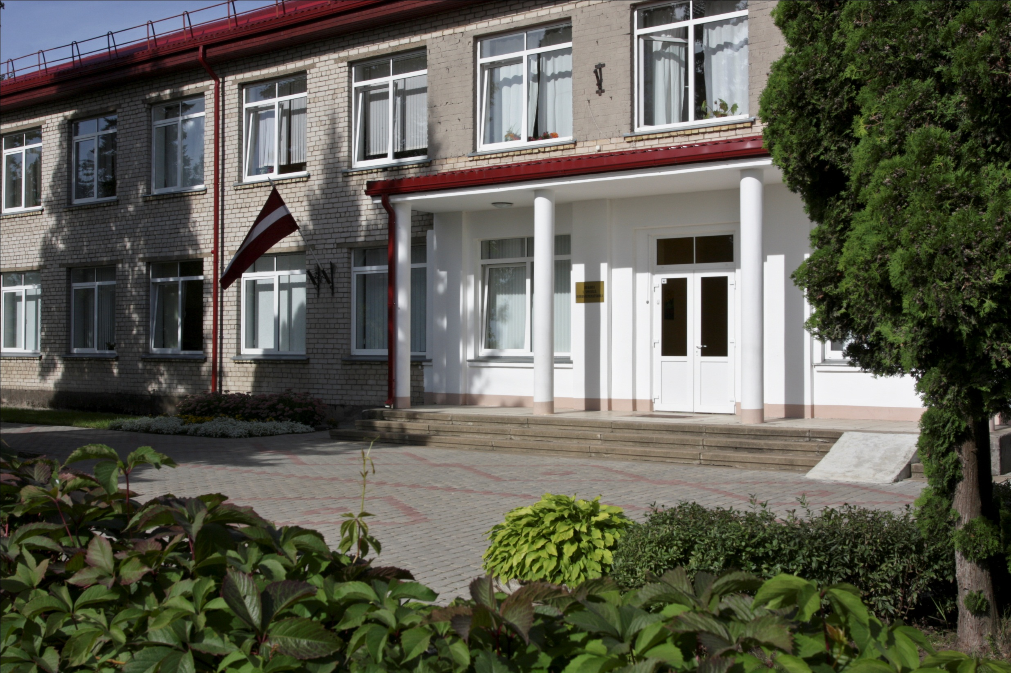

INICIATĪVAS CIEŅPILNAS
VIDES VEIDOŠANĀ
Jelgavas 1. speciālā
internātpamatskola
2013. gada 25. aprīlī

Slide 2
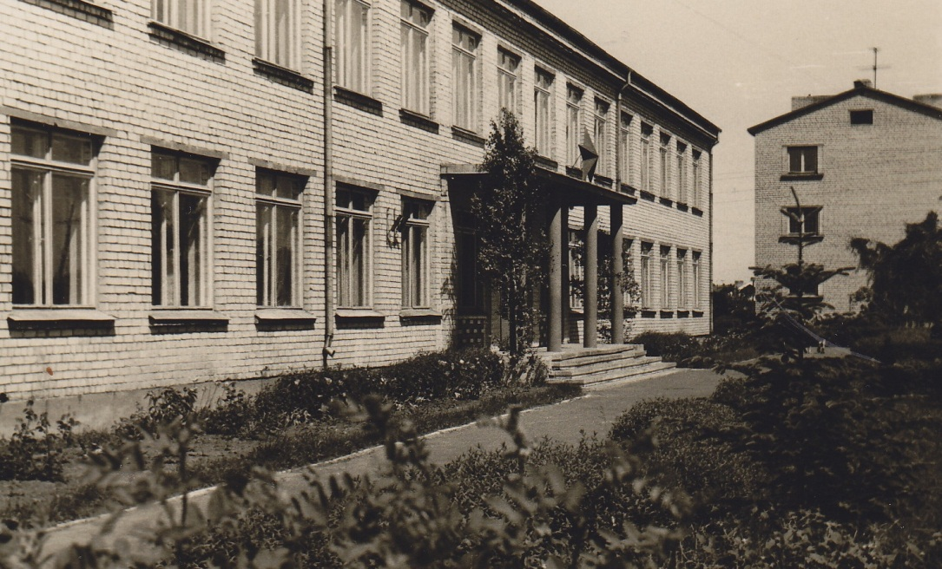
1961. gada 27. decembrī atklāja
Jelgavas sanatorijas tipa internātskolu
50
2011

Slide 3

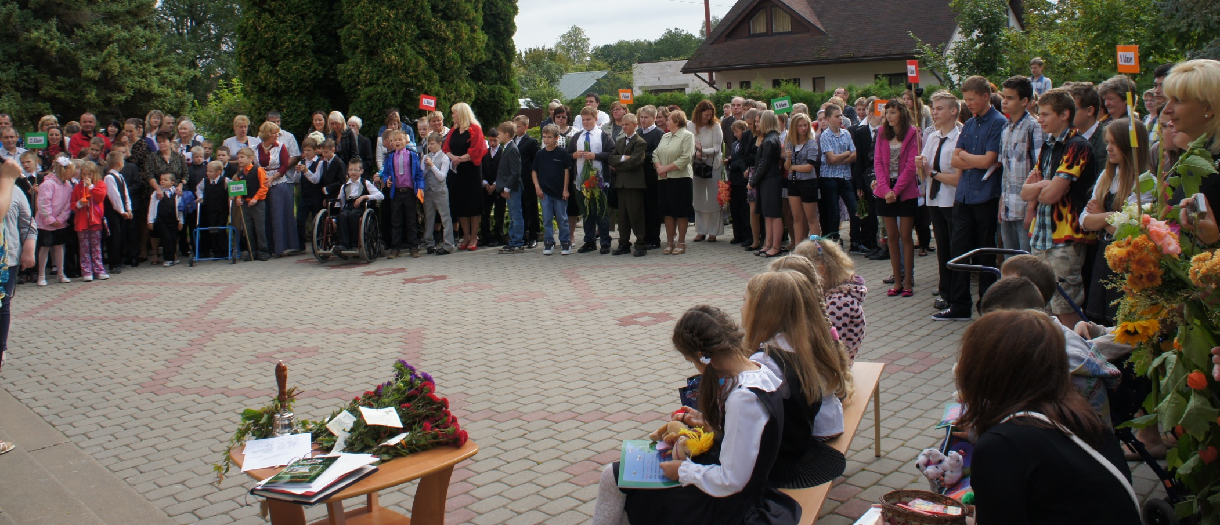
2012./13.m.g. 1. septembris!

Slide 4
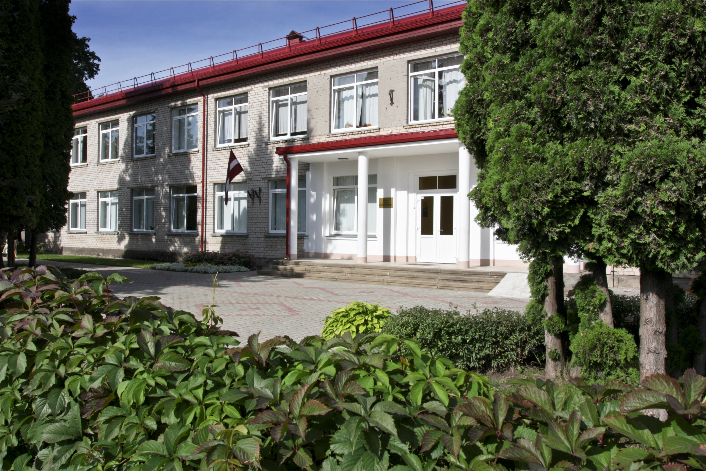

Izglītības programmas
-Speciālās pamatizglītības programma izglītojamajiem ar fiziskās attīstības traucējumiem (21015311);
-Speciālās pamatizglītības programma izglītojamajiem ar smagiem garīgās attīstības traucējumiem vai vairākiem smagiem attīstības traucējumiem (21015911).
Integrēti speciālās pamatizglītības programmā izglītojamajiem ar fiziskās attīstības traucējumiem-
-Speciālās pamatizglītības programma izglītojamajiem ar somatiskajām saslimšanām (21015411);
-Speciālās pamatizglītības programma izglītojamajiem ar mācīšanās traucējumiem (21015611);
-Speciālās pamatizglītības programma izglītojamajiem ar garīgās attīstības traucējumiem (21015811).

Slide 5
Skolotāju sastāvs
Skolotāju skaits | 40
Skolotāji
Internāta skolotāji
Mediķi un rehabilitācijas personāls
Atbalsta personāls | Sociālais pedagogs, psihologs, logopēds, speciālie pedagogi, sociālie aprūpētāji, pedagoga palīgi
Skolotāju kvalifikācija - | doktors 1, maģistri 13
 | ESF Konkurētspējas projekta 2. aktivitātē – 18 skolotāji 3. aktivitātē - 22 + 4 skolotāji (5 – 4.kategorija, 12 – 3. kategorija, 5 – 2. kategorija)

Slide 6
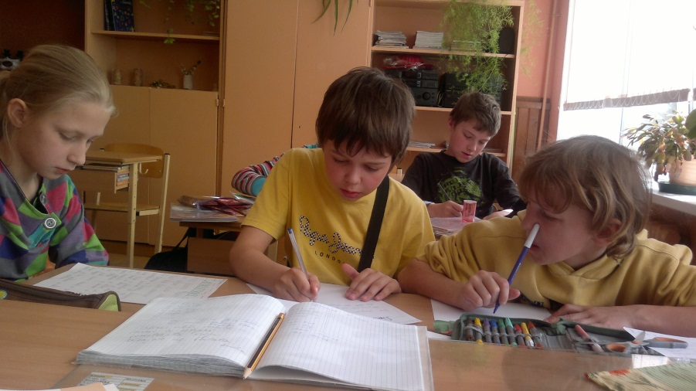
Skolēnu sastāvs
118 skolēni
87 - ar fiziskās attīstības traucējumiem (22 ar atbalsta pasākumiem)
10 - ar garīgās attīstības traucējumiem
7 - ar smagiem garīgās attīstības traucējumiem vai vairākiem smagiem attīstības traucējumiem
12- ar mācīšanās traucējumiem
2 – ar somatiskajām saslimšanām

Slide 7
Skolēnu veselības rādītāji

Slide 8
Jelgavas pilsēta | 77
Jelgavas novads | 24
Ozolnieku novads | 6
Rīga | 3
Bauskas novads | 2
Dobeles novads | 2
Olaines novads | 1
Tukuma novads | 1
Madonas novads | 1
Saldus novads | 1

Slide 9
Sociālais portrets
Sociālais portrets
Bērni invalīdi | 47
Bāreņi | 8
Aprūpes centriem | 4
Bez vecāku gādības palikuši | 9
No nepilnām ģimenēm | 57
No mazturīgām ģimenēm Trūcīgo statuss | 28 (60) 16
Sociālie rūpju bērni | 65
Vecāki ārzemē | 8
Bāre

Slide 10
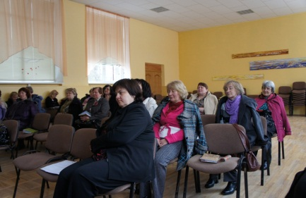
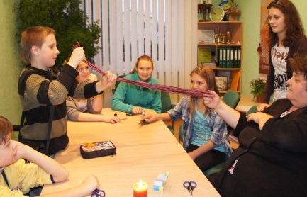
Pašpārvalde
Skolas padome
9 vecāki
3 skolotāji
Pedaģiskā padome
39 skolotāji
6 mediķi
Skolēnu padome
klašu pārstāvji
1 ārsts

Slide 11
Atbalsta komandas sadarbības modelis
direktora vietnieks izglītības jomā
speciālie pedagogi
logopēds
medicīnas darbinieki
klašu internāta skolotāju koordinators
sociālais pedagogs
psihologs
ja
skolotāju palīgi
vecāki
mācību priekšmetu skolotāji
internāta skolotāji

Slide 12
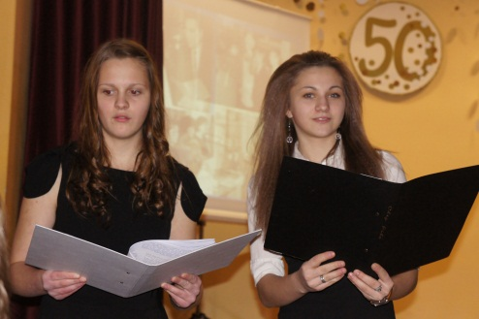
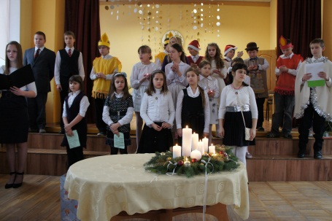
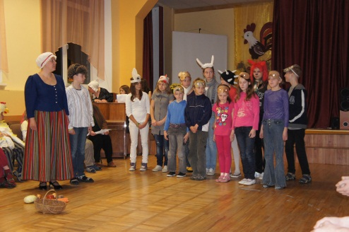
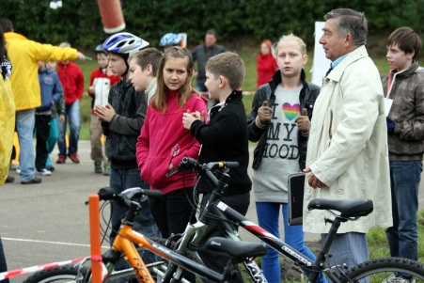
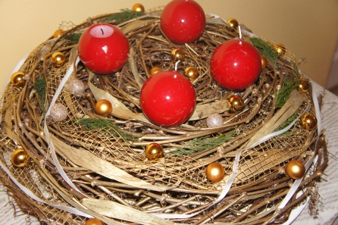
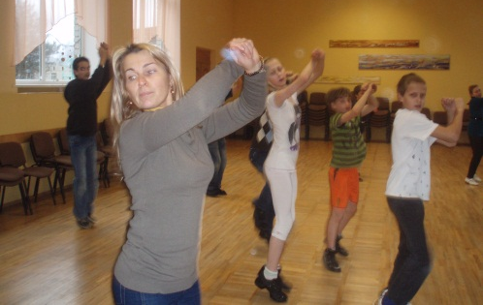
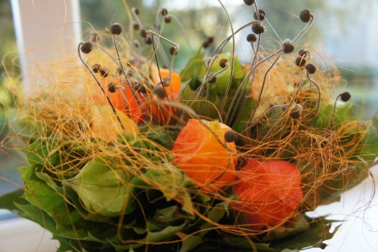
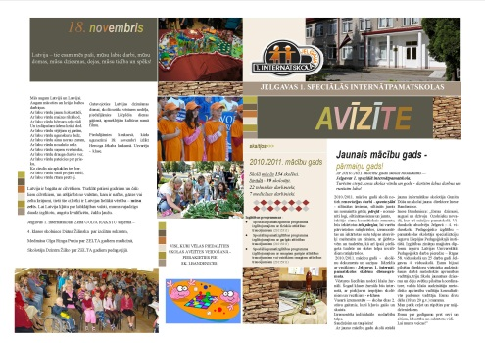
Interešu izglītība
Horeoterapija
Mūzika
Koris
Ansamblis
Radošās industrijas
Avīzīte
Jauno lasītāju klubs
Sociālās prasmes
Velodrošība
Kristīgā ētika
Radošā attīstība
Logoritmika
Vides izglītība
Vides pētnieki
Gidi
Akvaristika
Māksla
Lietišķā māksla
Vizuālā māksla
Kokapstrāde
Teātris

Slide 13
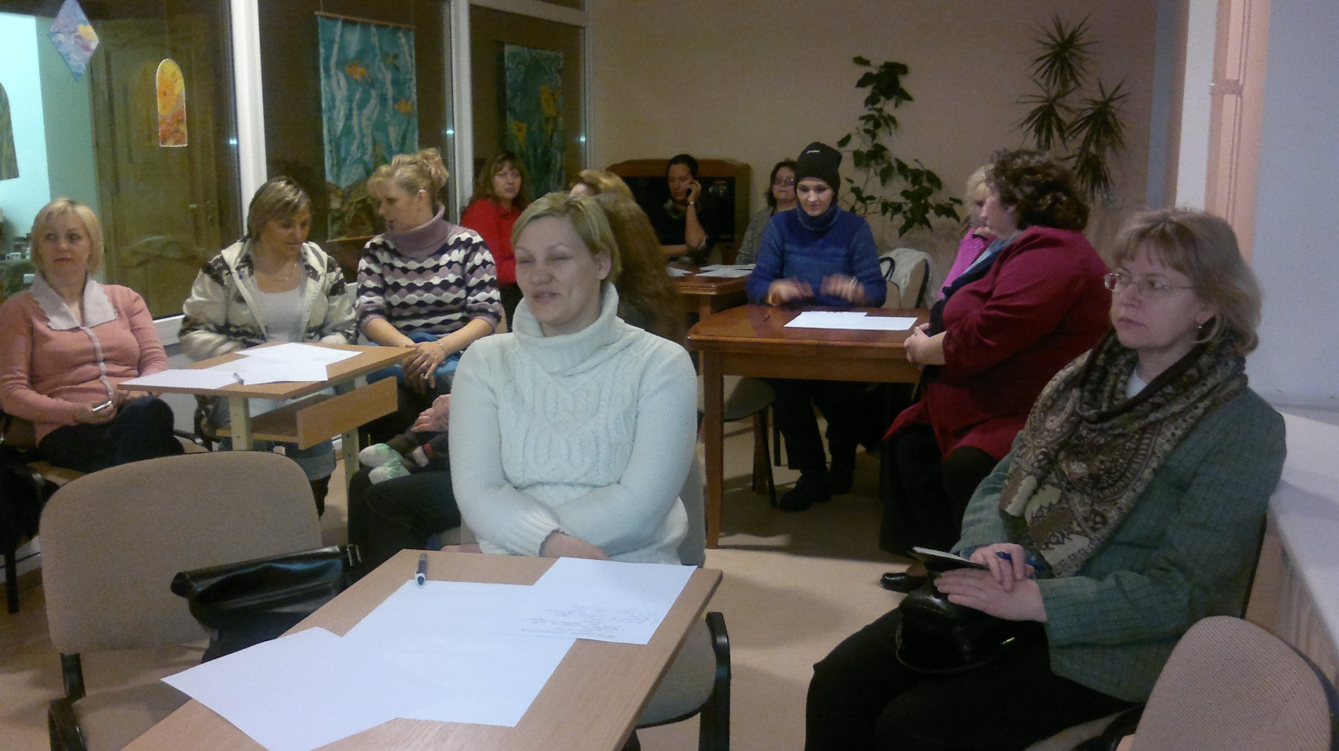
Vecāku skoliņa
Psihologa nodarbība
2
Ārstnieciskās vingrošanas nodarbība
3
Logopēda nodarbība
1
u.c.

Slide 14

Nodarbības vecākiem
18.10. 2012 . Ārstnieciskās vingrošanas un peldēšanas nozīme skolēnu veselības nostiprināšanā un stājas veidošanā /ārstn. v. skolotāji /
27.11.2012. Ziemassvētku dāvaniņas pašu rokām /lietišķās mākslas pulciņa skolotāja L.Veģere/
20.01.2013. Skolēnu ēdināšanas noteikumi, veselīgs uzturs / D.Upeniece ēdināšanas firmas “Fama” vadītāja, I.Trepša – ārste/
03.03.2013. Skolēnu disciplinēšanas metodes /sociālais pedagogs D.Ekša/
21.04.2013. Psihologa nodarbība /psihologs L. Soldatenoka/

Slide 15
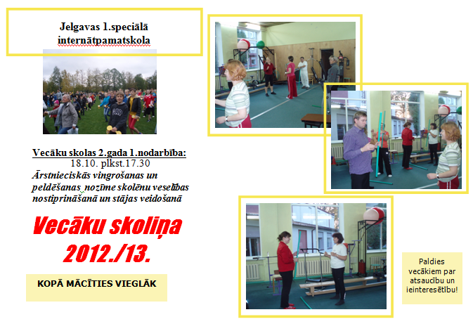

Slide 16

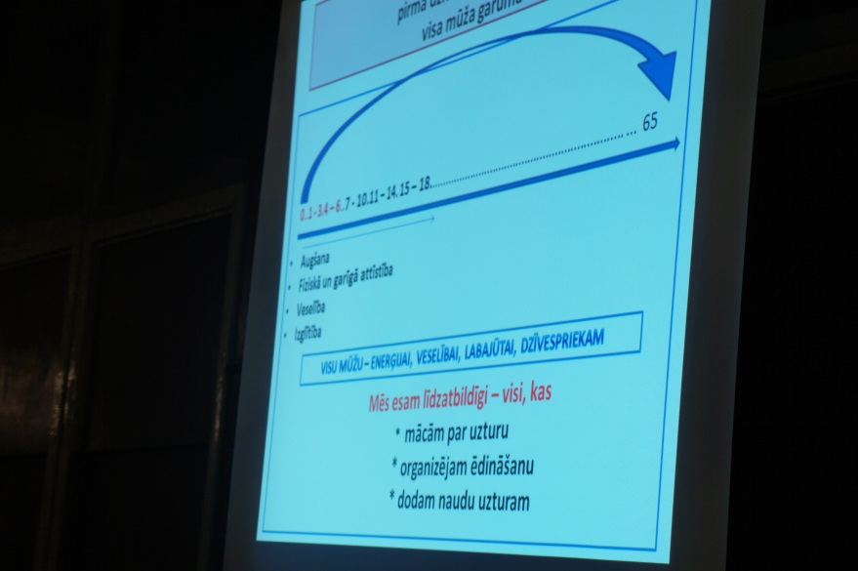
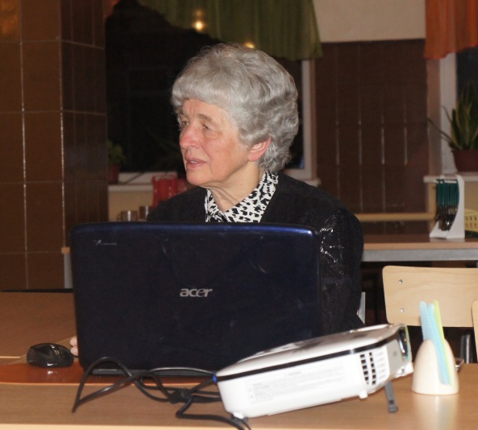
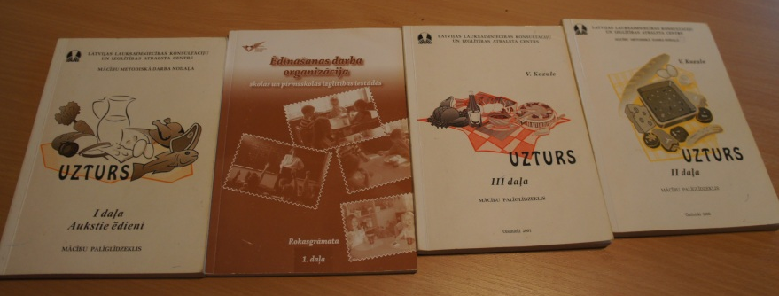
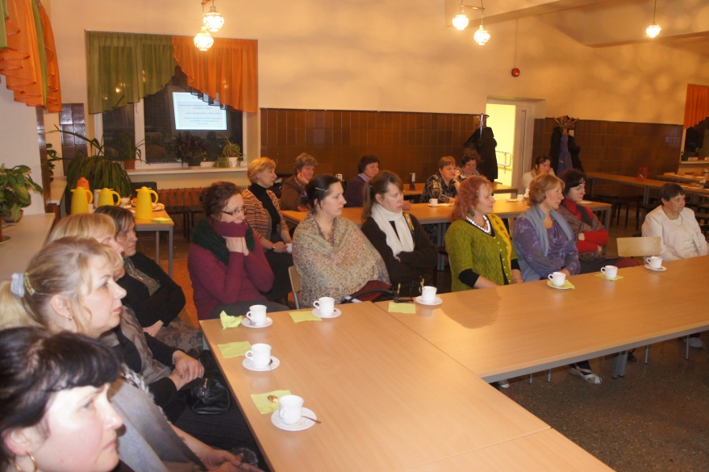
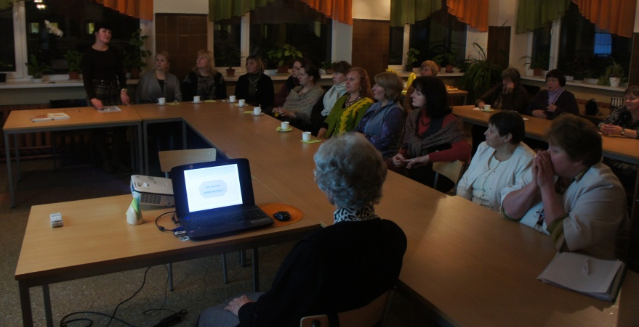
Jelgavas 1. internātpamatskola
Vecāku skoliņa
DIENIŠĶAIS UZTURS
KĀPĒC ? KAS ? KAD ? KĀ ?
Valda Kozule
30.01.2013.

Slide 17
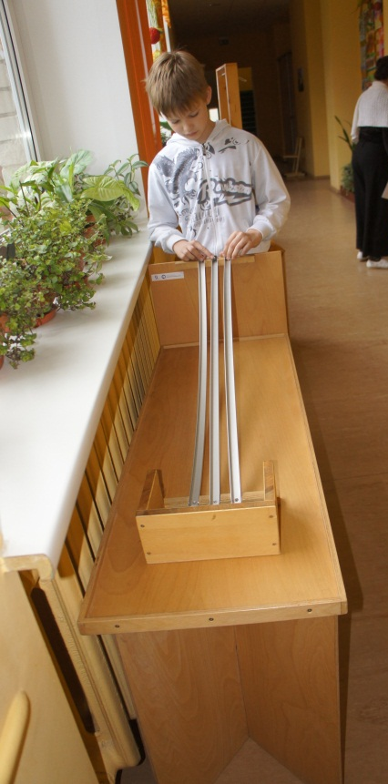
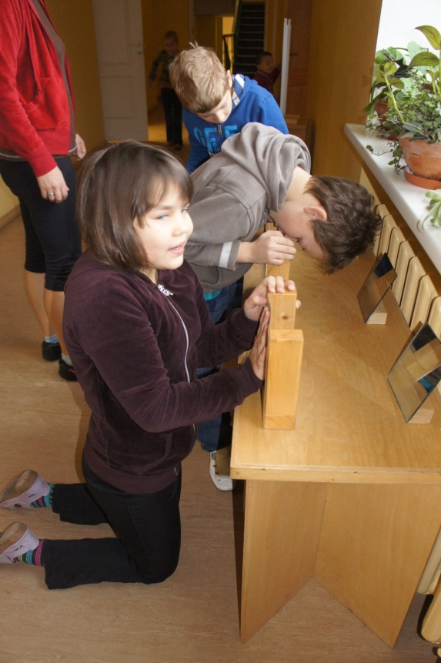
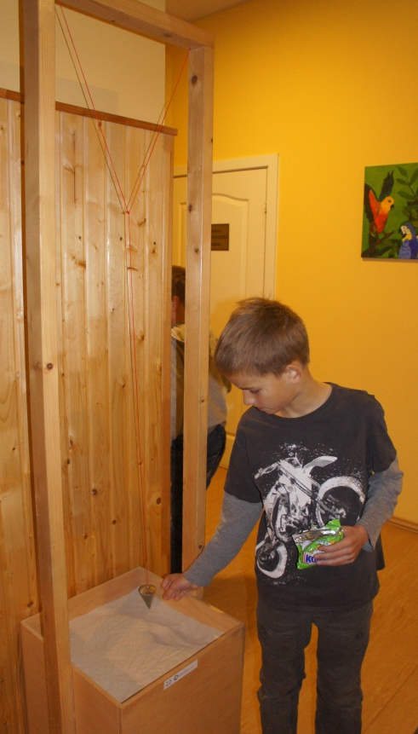
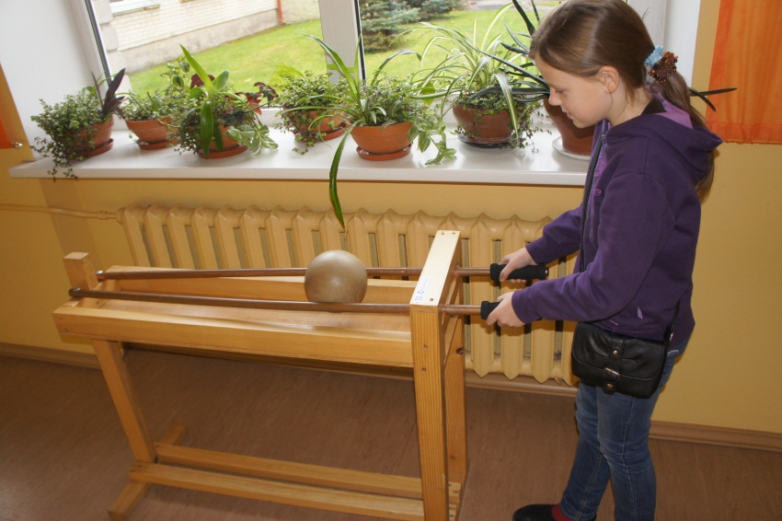
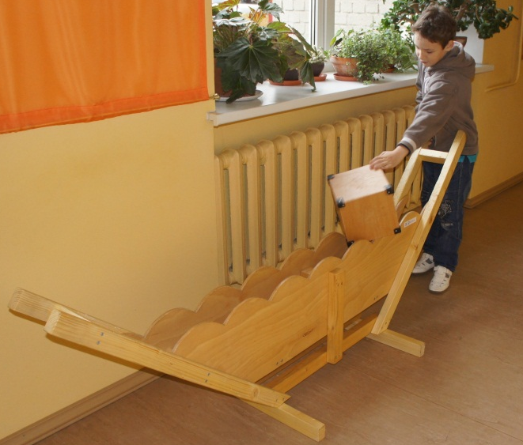
kurās jaunāko klašu skolēni patstāvīgi var darboties un izprast dabaszinību likumus, tā attīstot radošo un tehnisko domāšanu. http://www.jelgava1isk.lv/
8.10.- 9.11.
Projekts Mini-
phanomenta
ir Vācijas profesora Luca Fīzera izstrādāta metodika «52 aizraujoši eksperimenti skolas gaitenim un klases telpai», kas palīdz rosināt skolēnu interesi par dabas zinātnēm,

Slide 18
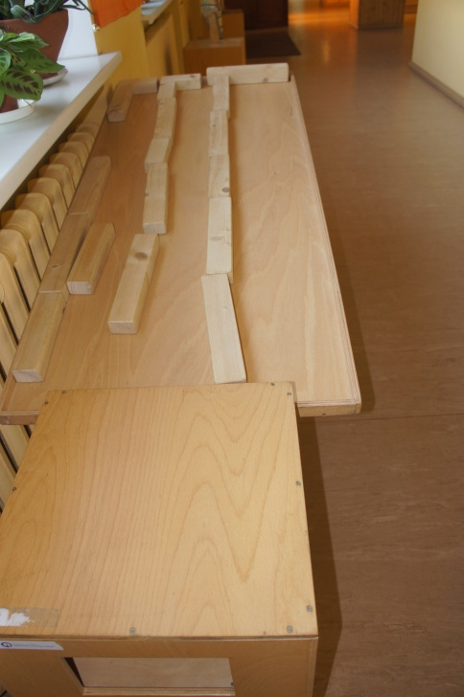
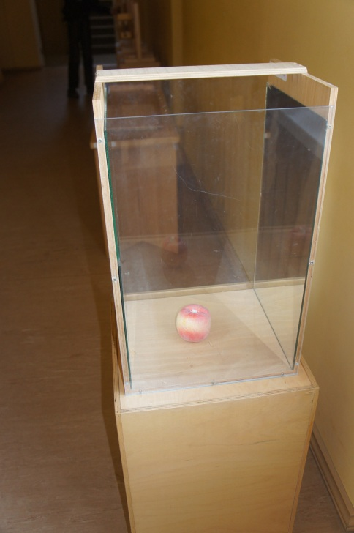
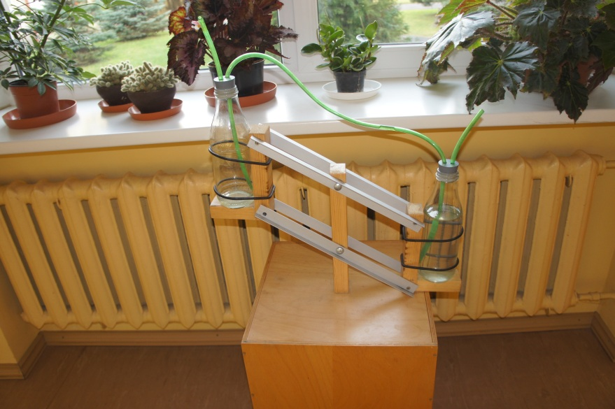
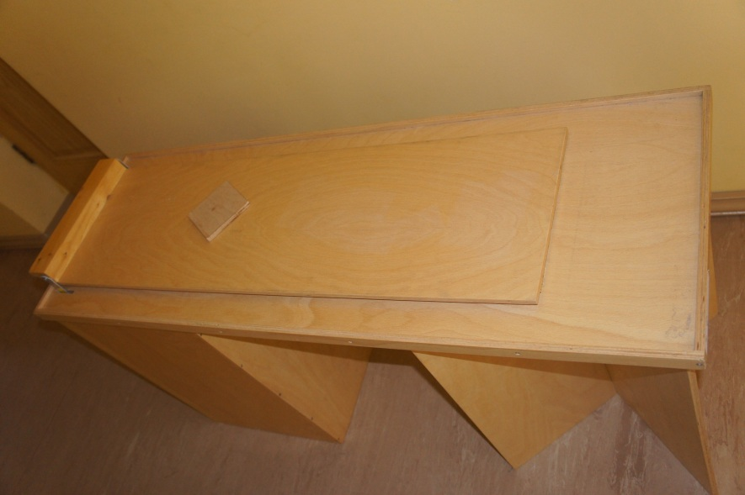
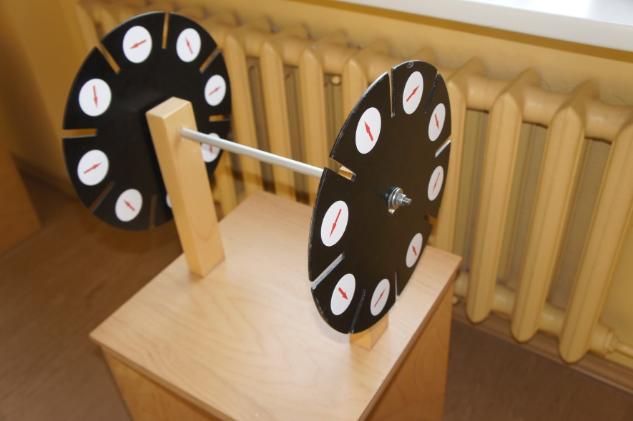

Slide 19
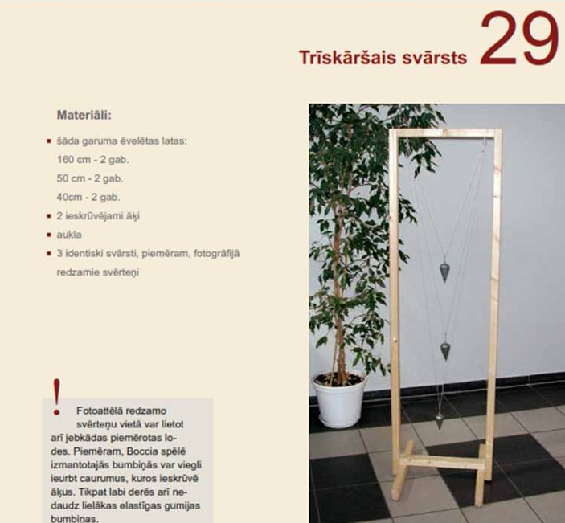
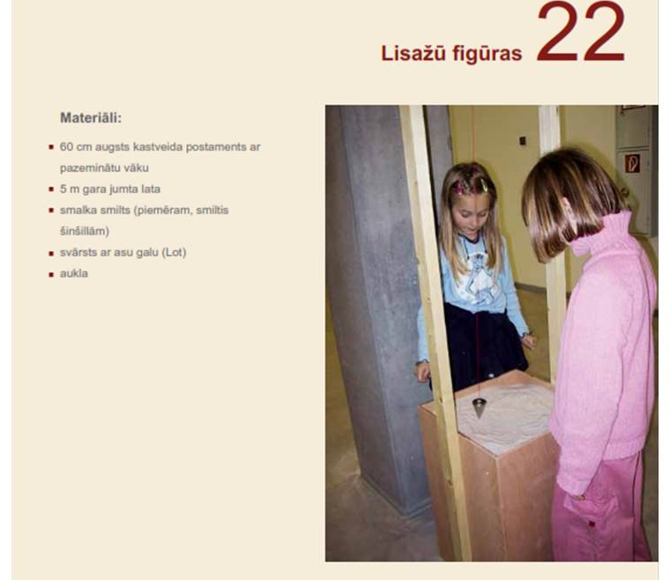
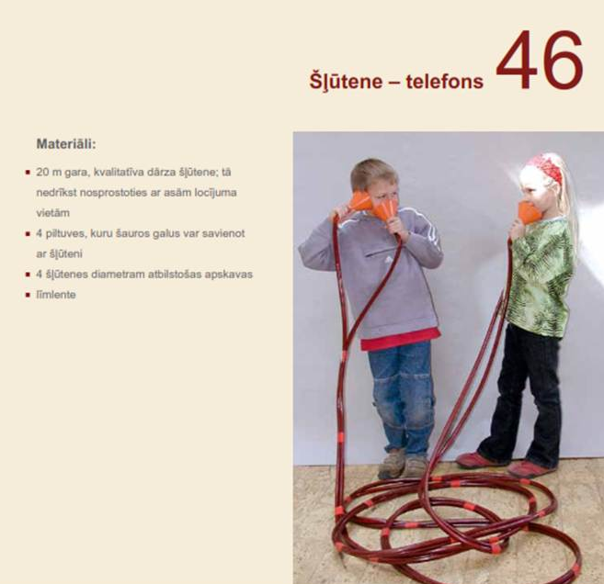
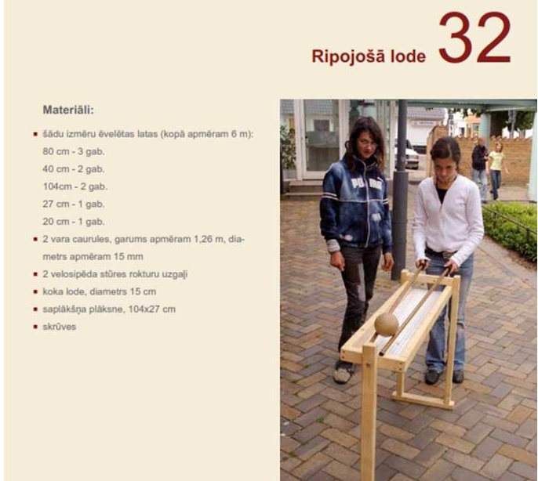
5. februārī plkst. 16.00
skolas mājturības kabinetā
notiks
MINIPHANOMENTAS 1. DARBNĪCA
IZGATAVOSIM ŠOS EKSPERIMENTUS!
Būsim pateicīgi ģimenēm, kurām ir iespēja izgatavot vēl kādu citu eksperimentu no Vācijas profesora Luca Fīzera izstrādātās metodikas
«52 aizraujoši eksperimenti skolas gaitenim un klases telpai».
Ar izgatavošanas metodiku var iepazīties pie sk. Līgas Žilinskas un sk. Anitas Vērdiņas
Ticība sev, uzticēšanās citiem –
panākumu garants!

Slide 20
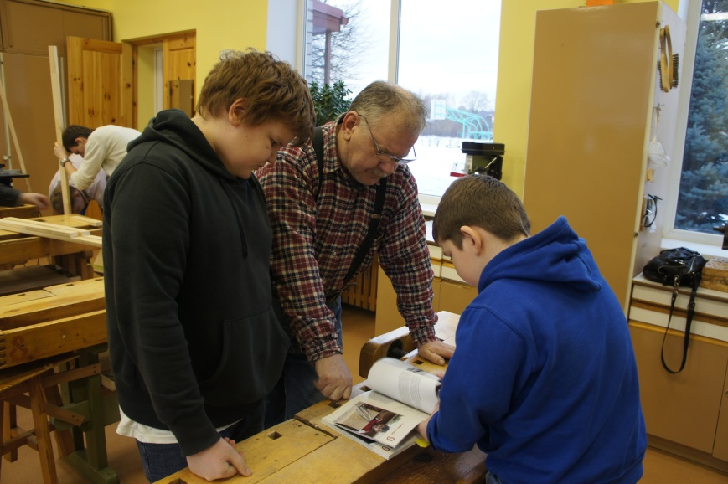
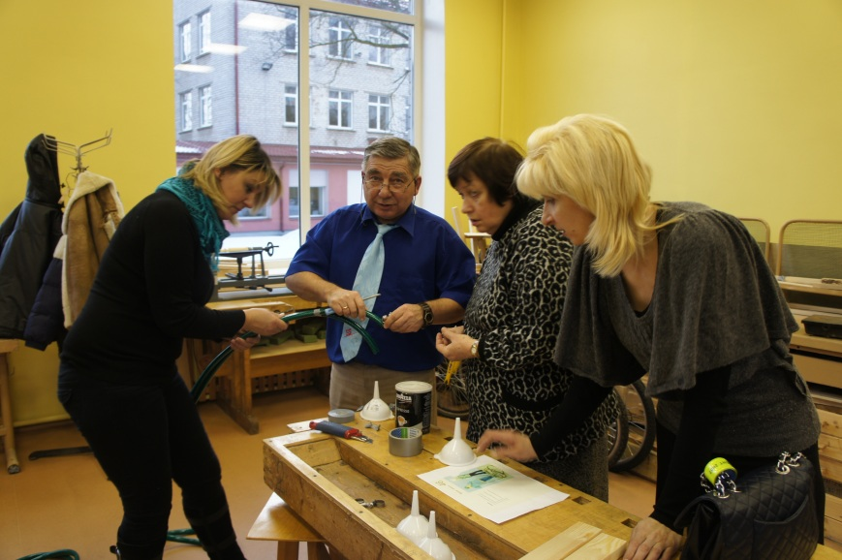
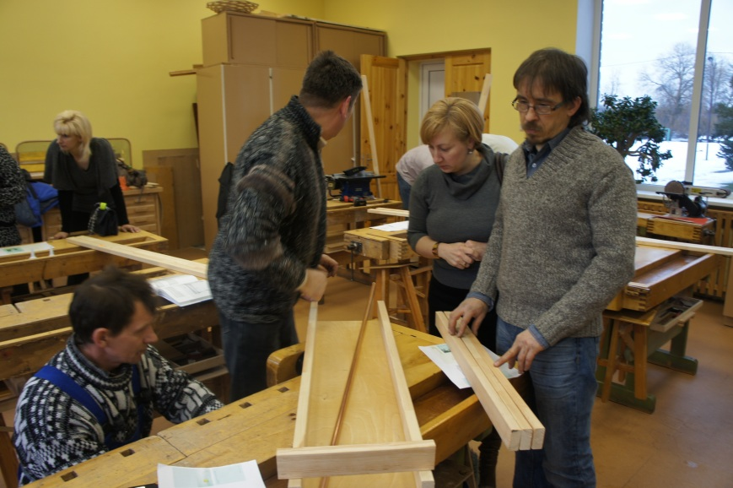
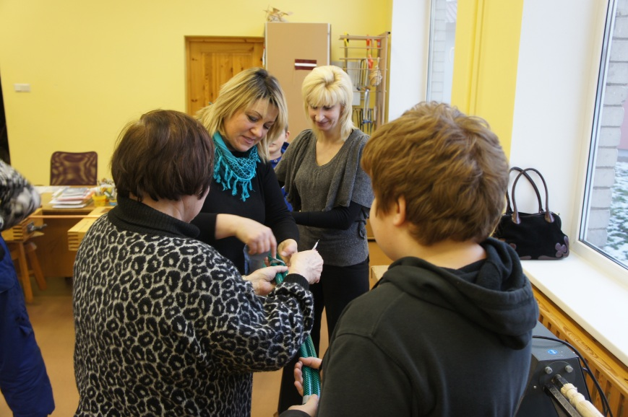
5. februāris
MINIPHANOMENTAS 1. DARBNĪCA
Fotoreportāža
Verners un Jānis palīdz Vernera Muižzemnieka tētim izvēlēties, kurus eksperimentus izgatavot.
Izvēle – «Lodīšu rallijs» un « Garākais ceļš».
Ar Gabriēlas mammas un skolotāju Jura Žilko, Anitas Vērdiņas un Līgas Žilinskas atbalstu top eksperiments «Telefons»

Slide 21
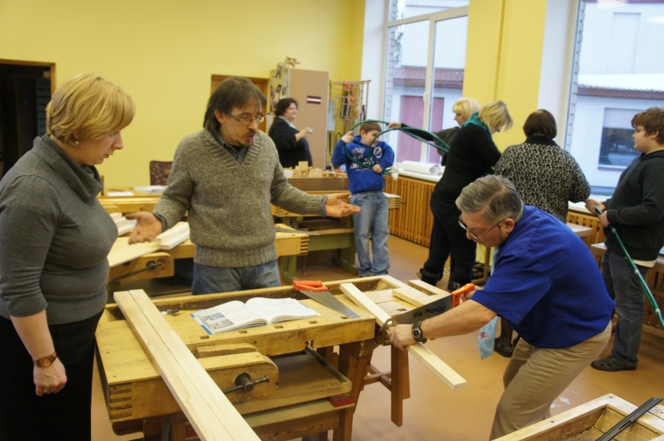
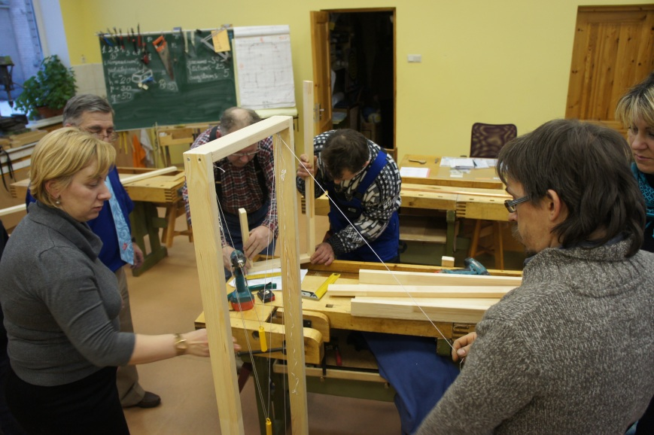
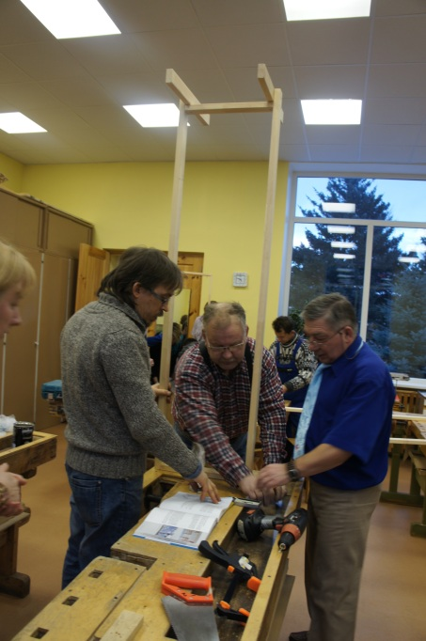
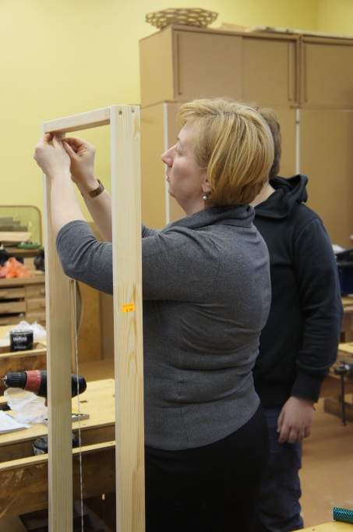
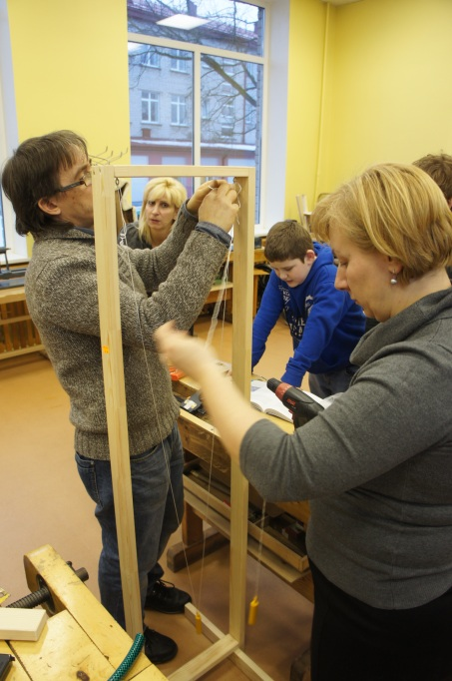
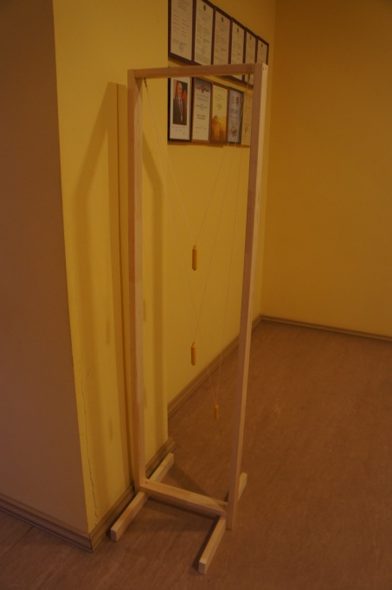
Rūdolfa Mežotņa ģimene darbā pie eksperimenta «Trīskāršais svārsts».
Eksperiments gatavs!

Slide 22
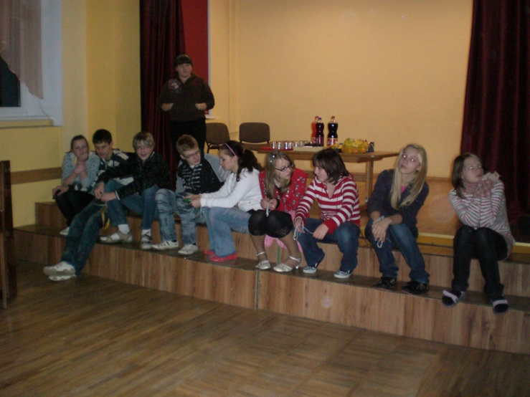
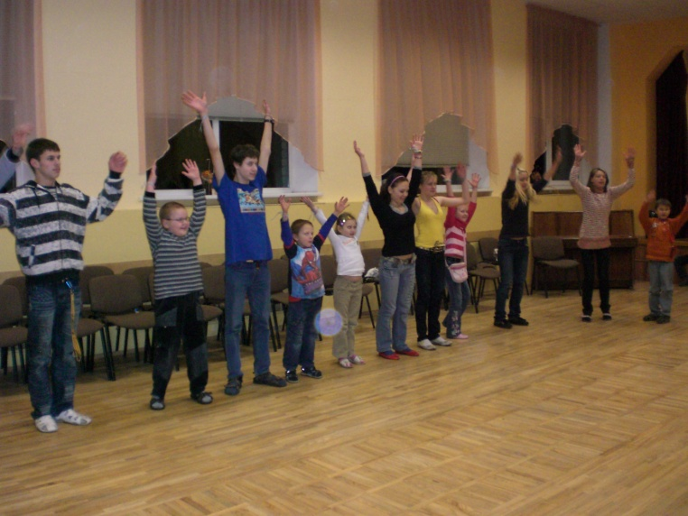
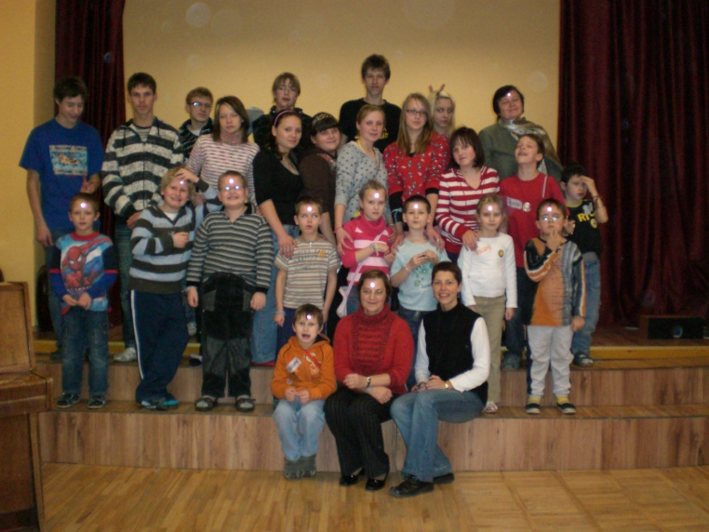
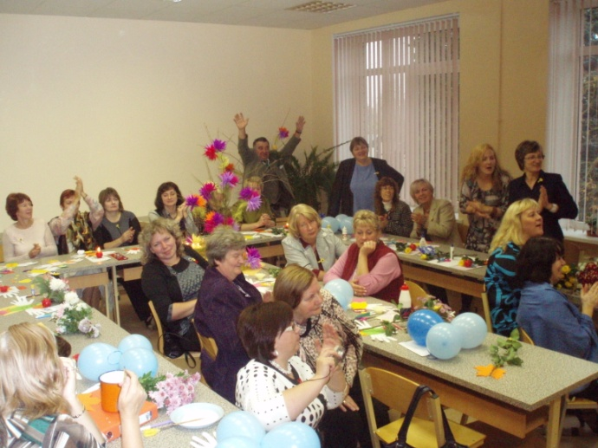


Draudzības nedēļa, kuru organizē skolēnu padome

Slide 23




Vasaras nometne

Slide 24




Nodarbinātība vasarā

Slide 25






















Slide 26






Skolas telpas

Slide 27


Jelgavas pilsētas skolēna apliecība

Slide 28


Slide 29
Katra jauna diena, lai nāk pie tevis kā jauna cerība, jauns solījums, jauna tiecība, jauna enerģija un jauna sajūsma.

